Slide 1
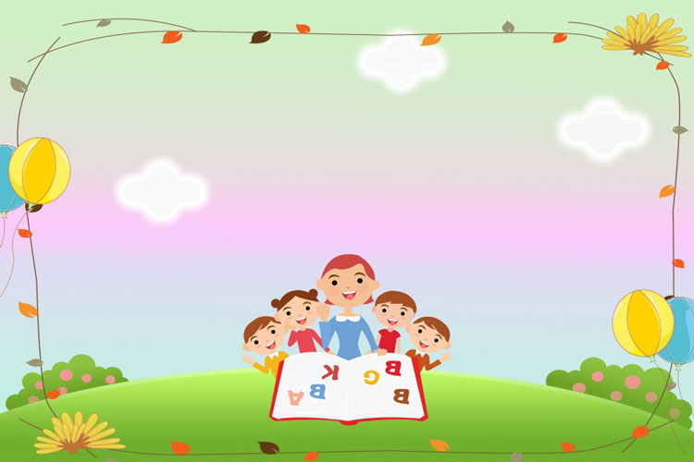
Trường MN Hoa Hướng Dương
Làm quen chữ cái e - ê
Giáo viên: Nguyễn Thu Huyền
Lớp: MGL A1

Slide 2
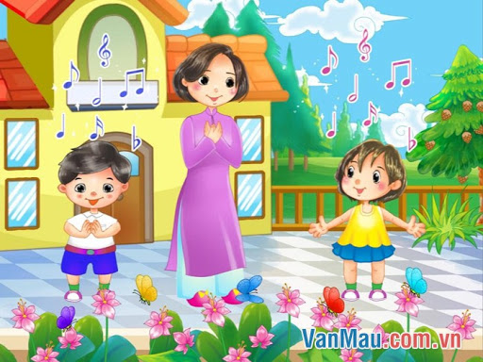

Hoạt động 1: Ổn định - giới thiệu

Slide 3

Hoạt động 2:
Làm quen chữ e

Slide 4
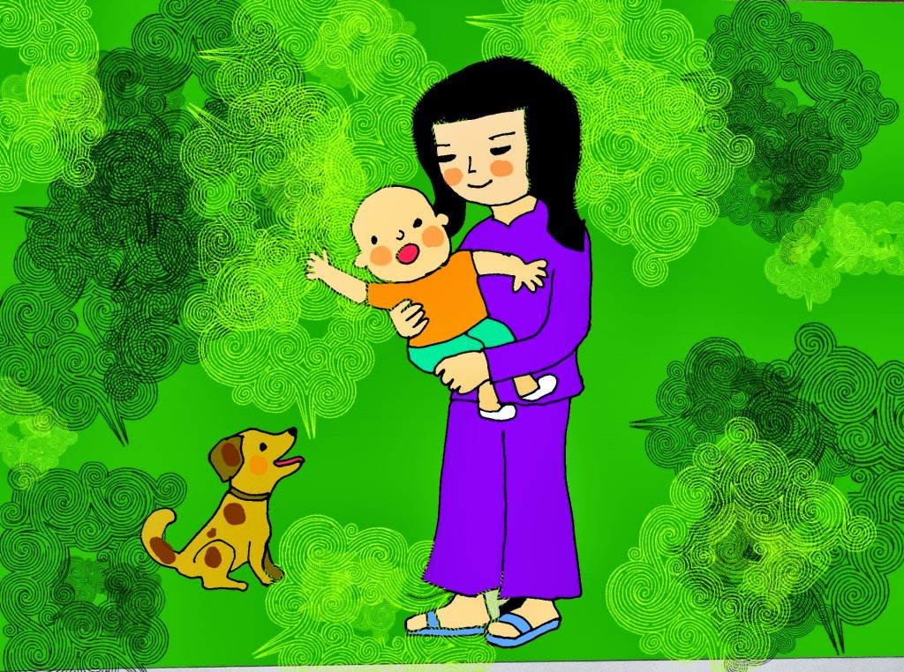







Slide 5







Slide 6




Slide 7

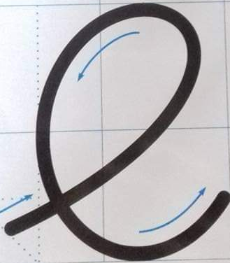
e
E

Slide 8

Làm quen chữ ê

Slide 9







Slide 10




Slide 11
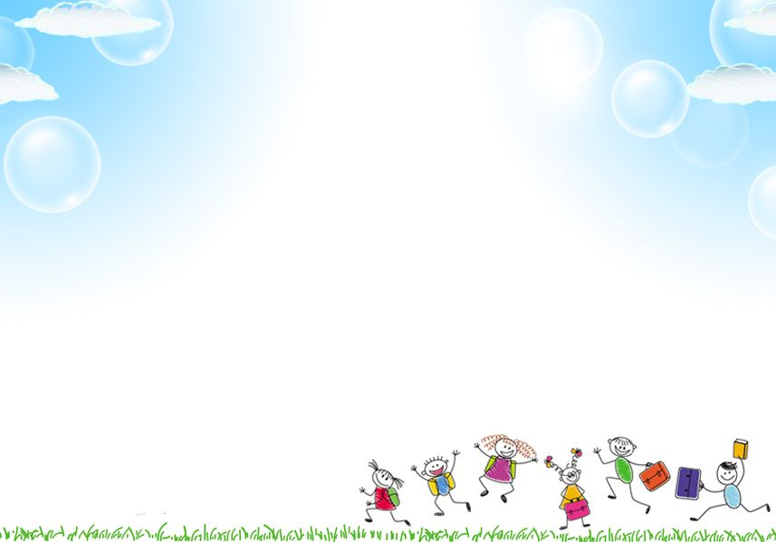
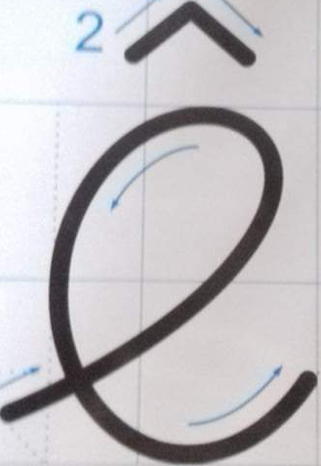
ª
£

Slide 12

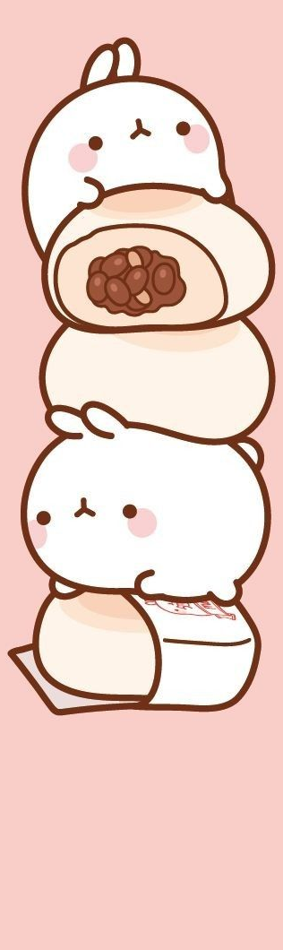
SO SÁNH

Slide 13
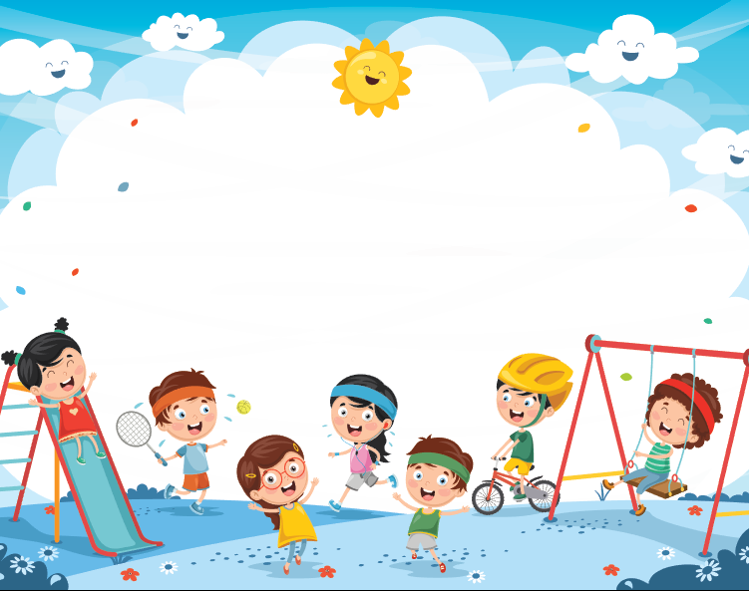
Hoạt động 2: Trò chơi

Slide 14

Trò chơi:
Chọn nhanh nói đúng

Slide 15
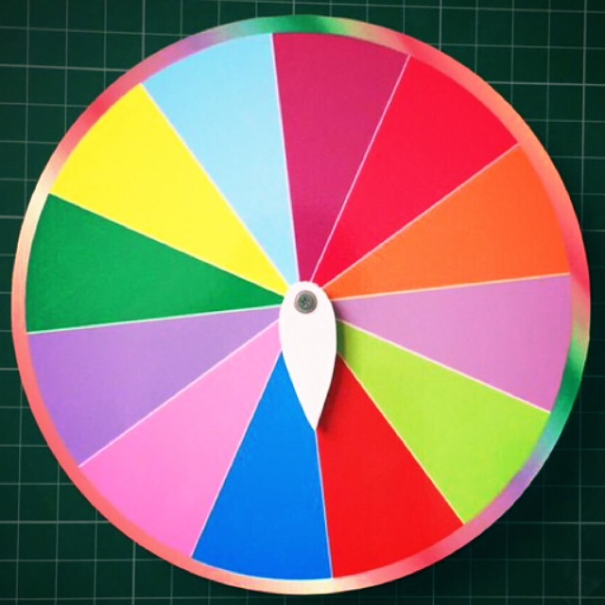
Trò chơi: Bánh xe quay

Slide 16

eâ
e
eâ
e
e
eâ
aê
a

Slide 17
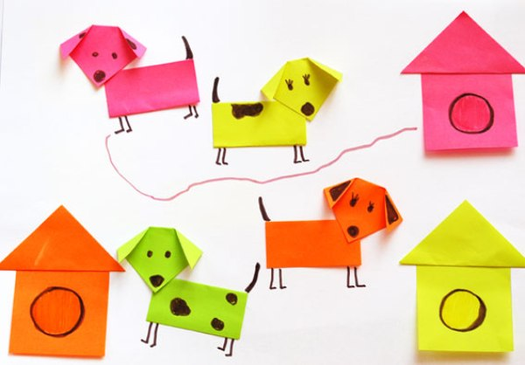

Trò chơi: Về đúng nhà

Slide 18
